Slide 1

ELEMENTE AVANSATE DE PROGRAMARE
Clic pentru a adăuga text
Clic pentru a adăuga text
Conf.univ.dr. Ana Cristina DĂSCĂLESCU

Slide 2

Conținut tematic
Introducere în limbajul Java
Clase și obiecte. Extinderea claselor. Polimorfism
Tablouri. Șiruri de caractere
Clase abstracte. Interfețe
Excepții
Fluxuri de intrare/ieșire
Colecții de date
Lambda expresii
Fire de executare
Socket-uri
Interfețe grafice
Lucrul cu baze de date
Servlet-uri. Java Server Pages (JSP)
RESTful Web Services

Slide 3
Bibliografie
Joshua Bloch, Effective Java (3rd edition), Addison-Wesley Professional, 2018
Raul Gabriel Urma, Modern Java in action, 2018
Raul Gabriel Urma, Java 8 in action, 2014
Bruce Eckel, Thinking in Java, 2012
Ștefan Tănasă, Cristian Olaru, Ștefan Andrei, Java de la 0 la expert, Ed. Polirom, 2011
Tutoriale:
https://docs.oracle.com/javase/tutorial/index.html
http://www.tutorialspoint.com/java/

Slide 4
Examinare
40% → Laborator (minim nota 5)
60% → Examen (minim nota 5)

Slide 5
Tematica cursului 1
Prezentarea generală a platformei Java
Structura unui program
Tipuri de date și operatori
Literali
Instrucţiuni
Pachete de clase
Operații de citire/scriere

Slide 6
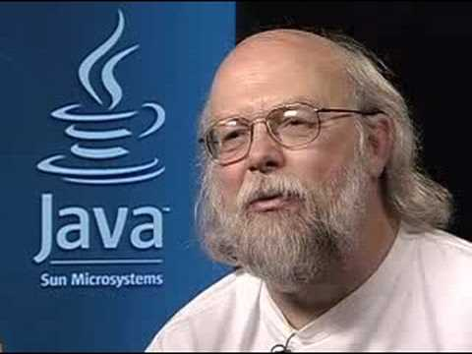
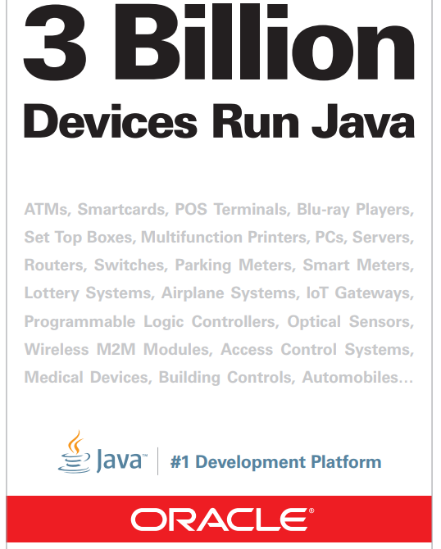
Scurt istoric al limbajului Java
În anul 1991 firma Sun Microsystems finanțează proiectul Green, coordonat de James Gosling.
Specificațiile noului limbaj, inițial denumit OAK, iar apoi Java 1.0 sunt finalizate în anul 1995.
În anul 1995 compania Sun Microsystems vinde licența firmelor IBM, Microsoft, Adobe și Netscape.
În 2009 Sun Microsystems este cumpărată de Oracle.
Java 1.1 (1997): JDBC și JIT
………
Java 8 (2014): lambda expresii și programare funcțională
………
Java 16 (2021): optimizarea stivei de fire de executare pentru GC, optimizarea clase wrapper pentru tipuri primitive etc.

Slide 7
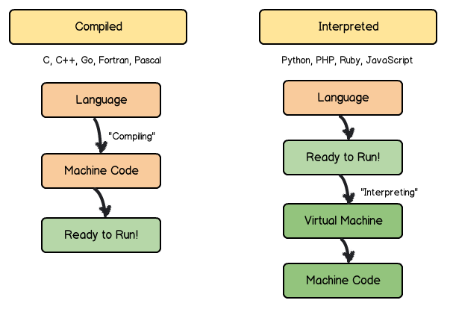
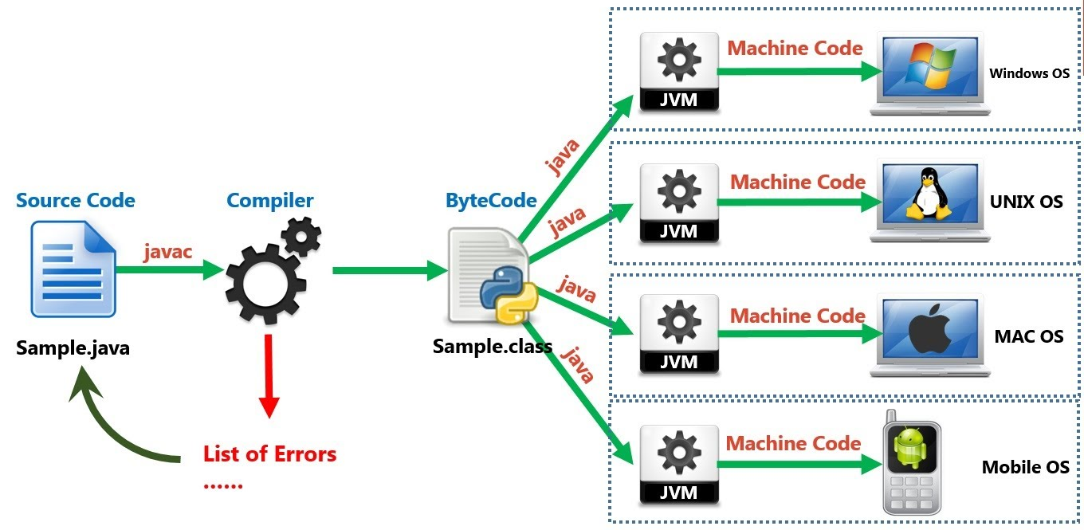
Caracteristici
Limbaj compilat și interpretat | Write Once, Run Anywhere

Slide 8
Caracteristici
Bytecode-ul reprezintă un set de instrucțiuni specifice JVM
C++/Java | X86 ASM | Java bytecode (mnemonics) | Java bytecode (hexadecimal)
int add(int a, int b) { return a+b; } | mov eax, byte[ebp-4] | iload_0 | 0x1A
 | mov edx, byte[ebp-8] | iload_1 | 0x1B
 | add eax, edx | iadd | 0x60
 | ret | ireturn | 0xAC

Slide 9
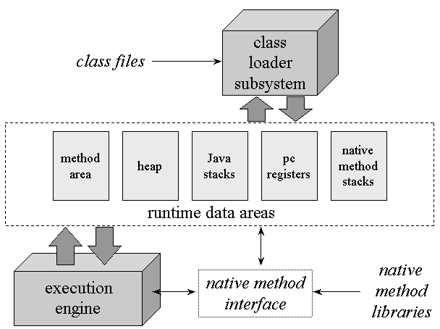
Caracteristici
Java Virtual Machine (JVM)
Class loader: program care încarcă în memorie bytecode-ul unei aplicații Java Execution engine: execută instrucțiunile din bytecode-ul încărcat

Slide 10
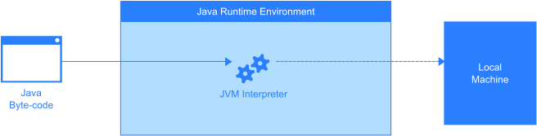
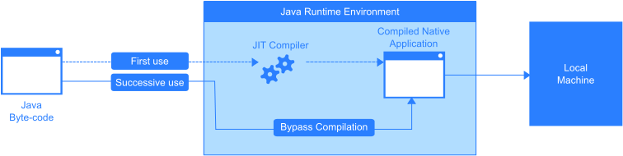
Caracteristici
Execution engine
Interpretator: interpretează și execută bytecode-ul
Compilator Just-in-Time (JIT): transformă bytecode-ul care se execută frecvent în cod mașină nativ, specific procesorului gazdă

Slide 11
Caracteristici
Limbaj orientat pe obiecte
Orice program conține cel puțin o clasă
Nu mai există funcții independente
Simplu
Au fost eliminate concepte precum: pointeri, supraîncărcarea operatorilor, moștenirea multiplă, structuri/uniuni etc.
Permite programarea concurentă și distribuită
Robust
Sigur
Management automat al memoriei
Strong data-typed
Mecanism standard de tratare a excepțiilor
Securitatea platformei
Sandbox
Suport nativ pentru fire de executare (thread-safe)
Biblioteci care conțin primitive specifice

Slide 12
Software necesar
JVM
Core classes
Runtime libraries
Java Runtime Environment (JRE)
Java Development Kit (JDK)
Java Runtime Environment (JRE)
Development tools

Slide 13
Platforme Java
Java Standard Edition
(Java SE)
Java Micro Edition
(Java ME)
Platforme Java
Java Enterprise Edition
(Java EE)
Java FX
Java Card

Slide 14
Setul de caractere
Setul de caractere: Unicode (65536 simboluri)
Un caracter se reprezintă pe 2 octeţi.
Unicode este compatibil cu ASCII: primele 256 caractere sunt cele din ASCII.
Este structurat în blocuri: Basic, Latin, Greek, Arabic, Gothic, Currency, Mathematical, Arrows, Musical etc.
http://www.unicode.org

Slide 15
Literali
Întregi
pot fi scriși în baza 10, baza 2 (prefix 0b sau 0B), baza 8 (prefix 0) sau baza 16 (prefix 0x sau 0X)
implicit se reprezintă pe 4 octeţi (int)
pentru long (8 octeţi) se adaugă sufixul L sau l
Numere cu virgulă mobilă
implicit se reprezintă pe 8 octeţi (double)
pentru float se adaugă sufixul F sau f
Boolean: true sau false
Caractere: 'A', număr întreg, '\u0041' (format unicode baza 16)
Șiruri de caractere: "Test"
null

Slide 16
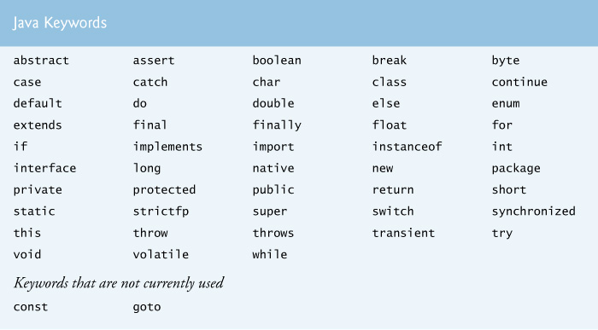
Cuvinte cheie

Slide 17
TIPURI DE DATE
Tipurile primitive:
- sunt alocate în zona de memorie de tip stivă
- tipuri numerice (număr întreg, număr cu virgulă), tipul boolean
2. Tipuri de date de referință
- sunt obiecte alocate dinamic prin operatorul new in zona de memorie HEAP
- tablouri, clase, interfeţe, enumerări
3. Tipul null

Slide 18
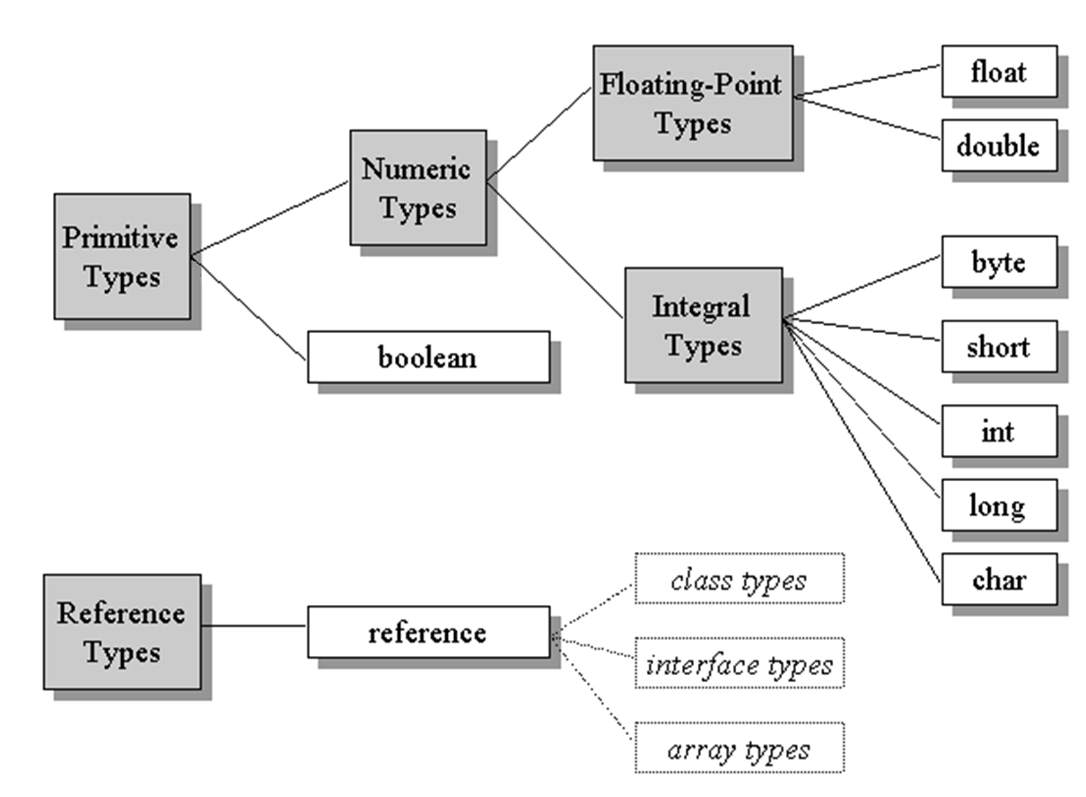
Tipuri de date

Slide 19
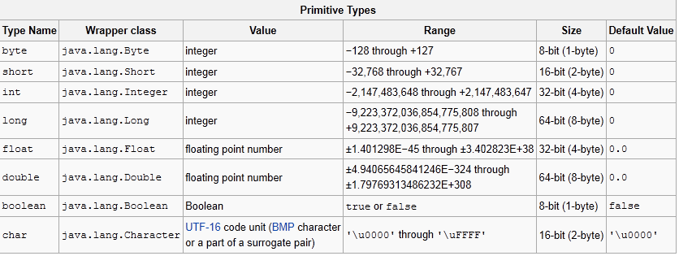
Tipuri de date primitive
Fiecare tip de dată primitiv are asociată o clasă corespunzătoare (wrapper), care permite transformarea unei variabile de tip primitiv într-un obiect.

Slide 20
Clase înfășurătoare
Câmpuri statice
MIN_VALUE
MAX_VALUE
Constructori
Cu argument de tip primitiv
Cu argument de tip String
Metode
tipValue()
compare(tip x,tip y)
SIZE (biți)
compareTo(Tip ob)
parseTip(String s)
toString()
toString(tip x)
valueOf(tip x)
valueOf(String s)
BYTES (octeți)

Slide 21
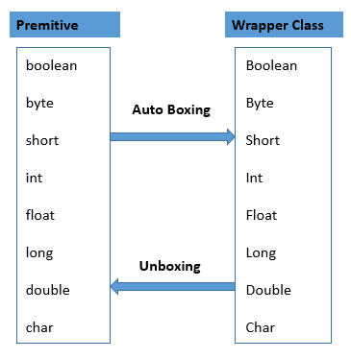
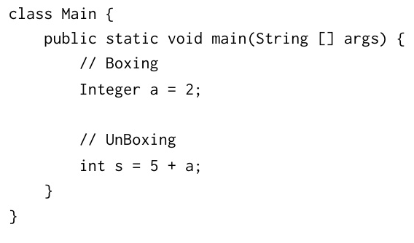
Autoboxing/unboxing

Slide 22
Declararea variabilelor
Declararea variabilelor:
< şir de modificatori > < tip > < listă de identificatori >;
unde <şir de modificatori > specifică
• un modificator de acces : public, protected, private
• unul din cuvintele rezervate: static, final;
Expemplu:
int x;
final float PI = 3.14;
O declarare poate să apară oriunde în cadrul unei clase, metode sau a unui bloc de iniţializare.

Slide 23
Observații
La declararea variabilelor de tip primitiv, nu se atribuie implicit o valoare reziduală!
Variabilele locale trebuie să fie inițializate înainte de a fi utilizate, iar datele membre unei clase sunt inițializate implicit cu valori nule de tip

Slide 24
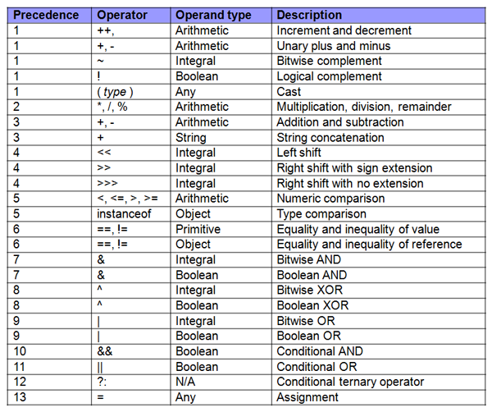
Operatori

Slide 25
Observații
Opeartorii *, & nu semnificații specifice tipuluii pointer
Nu există operatorul sizeof, dimensiunea în octeți pe care se reprezintă tiurile de date primitive se poate determina prin apelul metodei bytes încapsulată în clasele wrapper
Operatorul binar instanceof testează dacă un obiect este o instanță a unei calse
bool numeObiect instanceof NumeClasa
Operatorii logici && (and), respectiv || (or) sunt furnizați și în varinta testare fără sucurtcircuitare, respectiv &, |

Slide 26
Instrucțiuni
Decision-making
if-then-else
Looping
switch
do-while
for
Branching
if-then
while
break
continue
return

Slide 27
Observații
Instrucțiunea for, pe lângă forma clasică (loop for) este și în forma enhanced for
for(declaration : expression) {
// Statements
}
Exemplu:
int[] numbers = {1,2,3,4,5,6,7,8,9,10};
for (int item : numbers) {
System.out.println("Count is: " + item);

Slide 28
Aplicații stand alone
Sunt programe care pot fi executate în afara contextului unui browser Web.
Conțin cel puțin o clasă, numită clasă de bază, declarată public, iar denumirea acesteia coincide cu numele fișierului.
În cadrul clasei publice trebuie încapsulata funcția principală main() cu sintaxa :
public static void main (String args[])

Slide 29
Etapele realizării unei aplicații Java
1. Scrierea codului sursă
se poate utiliza orice editor obișnuit sau un mediu specializat (NetBeans, Eclipse etc.)
class FirstApp
{
public static void main( String args[])
{
System.out.println("Hello world!");
}
}

Slide 30
2. Salvarea fişierelor sursă
- se va face în fișiere care au obligatoriu extensia .java
- denumirea fișierului este aceeași cu cea a clasei publice
3. Compilarea aplicaţiei
- pentru compilare se utilizează compilatorul javac
javac FistApp.java
4. Rularea aplicaţiei
- se realizează cu interpretorul java
java FisrtApp

Slide 31
Pachete de clase
Pachet = Colecţie de clase şi interfeţe salvate în același director.
Scopul:
Organizarea fișierelor sursă
Găsirea şi utilizarea mai uşoară a claselor
Evitarea conflictelor de nume
Controlul accesului
Pachete standard Java: java.lang , java.io, java.applet, java.awt, java.math, java.util, java.sql, java.net, java.security

Slide 32
Utilizarea pachetelor de clase
Specificarea numelui complet
java.numePachet.NumeClasa // pentru pachete standard
numePachet.NumeClasa //pentru pachete definite de programator
Exemplu:
Scanner - numele clasei care permite citirea formatată
java.util- pachetul din care face parte
java.util.Scanner - numele complet al clasei
java.util.Scanner in=new java.util.Scanner(System.in);

Slide 33
2. Importul unei clase dintr-un pachet
import java.numePachet.numeClasa;
import numePachet.numeClasa;
Exemplu:
import java.util.Scanner;
Scanner in=new Scanner(System.in);
Se specifică clauza import pentru fiecare clasa importată!
import java.awt.Scanner;
import java.awt.Collections;

Slide 34
3. Importul întregului pachet
import numePachet.*;
Exemplu:
import java.awt.*;
Button b1=new Button("Text");
TextField t1=new TextField("Java");
Se poate importa orice pachet de clase care nu este standard!!!
import nume_pachet.*;
import nume_pachet.nume_clasa;
Pachetul java.lang se importă implicit în orice sursă Java!!!

Slide 35
Citirea datelor de tip primitiv de la tastatură
Clasa Scanner din pachetul java.util conține metode pentru citirea formatată de la tastatură.
Crearea unui obiect de tipul Scanner pentru citirea de la tastatură:
Scanner sc = new Scanner(System.in);
Metode pentru citire formatată:
nextInt() – citirea unui număr întreg
nextDouble() – citirea unui număr real
next() – citirea unui șir de caractere fără spații
nextLine() – citirea unui șir de caractere cu spații

